Slide 1
음성 AI 전문가 과정 · Day 6 / 40
프레임별 경로 (- = blank):
--S-PP-EE--CH-----|--R-E-CC-O-G-N-II-T--
I-O-N---|-T-U-RR-N-S--|--S-OU-N-D-|...
>>> ctc_collapse(path)
'SPEECH RECOGNITION TURNS SOUND INTO TEXT'
0.12 ~ 0.58 s SPEECH
0.62 ~ 1.30 s RECOGNITION
Day 06
ASR 원리
CTC · Attention · Transducer
자기지도 학습 (wav2vec 2.0 · HuBERT)
정렬 문제 → CTC blank · 접기 · forward α → Wav2Vec2 + CTC 디코딩 · 타임스탬프 → Attention Enc-Dec(Whisper) → Transducer 격자 → wav2vec 2.0 · HuBERT
2주차 M2 · 4시간 · Colab (CPU도 가능) · 실습 노트북 Part 1 ~ 6
출력 예시 (값은 실행마다 다름)
Notes:
Day 6는 2주차(ASR) 첫날입니다. D5는 1초 → 단어 하나였지만 오늘은 길이가 제각각인 소리를 글자열로 바꿉니다. 정렬을 모르는 채 학습하는 세 가지 방법(CTC, Attention Encoder-Decoder, Transducer)과, 라벨 없이 인코더를 먼저 학습하는 자기지도 학습(wav2vec 2.0, HuBERT)을 수식과 코드로 다룹니다. 오른쪽은 오늘 빈칸 1 · 4 · 5를 마치면 직접 얻는 결과입니다.

Slide 2
0.0 · 오늘 답할 질문
소리 200프레임을 글자 11개로, 정렬도 모른 채 어떻게 배울까
1
음성 인식이 이미지 분류(D5)보다 어려운 이유는? 정렬 문제란?
Part 1
2
CTC는 blank와 접기 규칙으로 어떻게 "모든 정렬"을 더할까?
Part 2
3
Wav2Vec2는 1초를 몇 프레임으로 만들고, 출력을 어떻게 글자로 바꿀까?
Part 3
4
Whisper 같은 AED는 왜 한 토큰씩 생성하고, attention이 정렬이 될까?
Part 4
5
스트리밍 자막에는 왜 Transducer를 쓸까? 세 방식의 차이는?
Part 5
6
라벨 없는 음성으로 무엇을 어떻게 미리 배울까? (wav2vec 2.0 · HuBERT)
Part 6
음성 AI 전문가 과정 · Day 6
Notes:
다섯 질문에 한 문장으로 답할 수 있으면 오늘 목표 달성입니다.

Slide 3
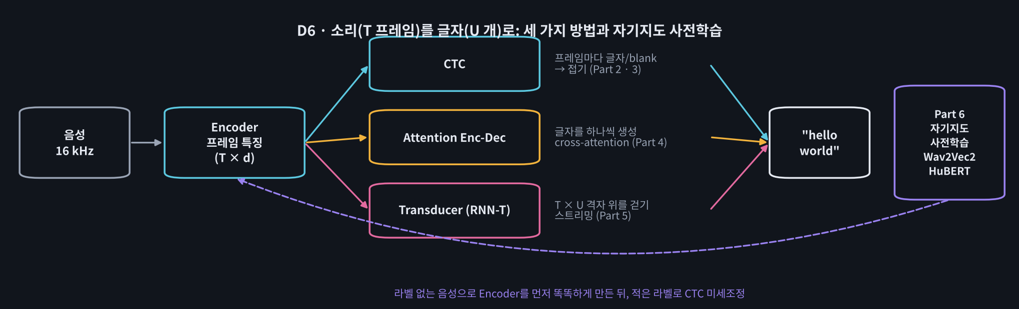
0.0 · 오늘의 흐름
세 가지 방법 + 자기지도 사전학습
교시 | 내용 | 실습
1교시 | 정렬 문제, CTC blank · 접기 · 경로 수 · forward α | Part 0 ~ 2 · 빈칸 1 ~ 2 · 워크시트 1교시
2교시 | Wav2Vec2 + CTC: 프레임 수 공식, greedy 디코딩, 스파이크, 타임스탬프 | Part 3 · 빈칸 3 ~ 5 · 워크시트 2교시
3교시 | Attention Enc-Dec(Whisper-tiny), Transducer 격자, 세 방식 비교 | Part 4 ~ 5 · 빈칸 6 ~ 8 · 워크시트 3교시
4교시 | wav2vec 2.0 마스킹 · 양자화 · InfoNCE, HuBERT 가짜 라벨 | Part 6 ~ 7 · 빈칸 9 · 워크시트 4교시 · 노션
▶ 애니메이션 D6-1 오늘의 흐름 (Part 1~6)
음성 AI 전문가 과정 · Day 6
Notes:
1교시 Part 0~2(CTC 원리), 2교시 Part 3(Wav2Vec2 실전), 3교시 Part 4~5(AED · Transducer), 4교시 Part 6(자기지도)과 노션 제출입니다. 처음 실행 때 모델 4개(약 1.2 GB)를 내려받으니 Part 0과 Part 3 첫 셀은 일찍 실행시킵니다.

Slide 4
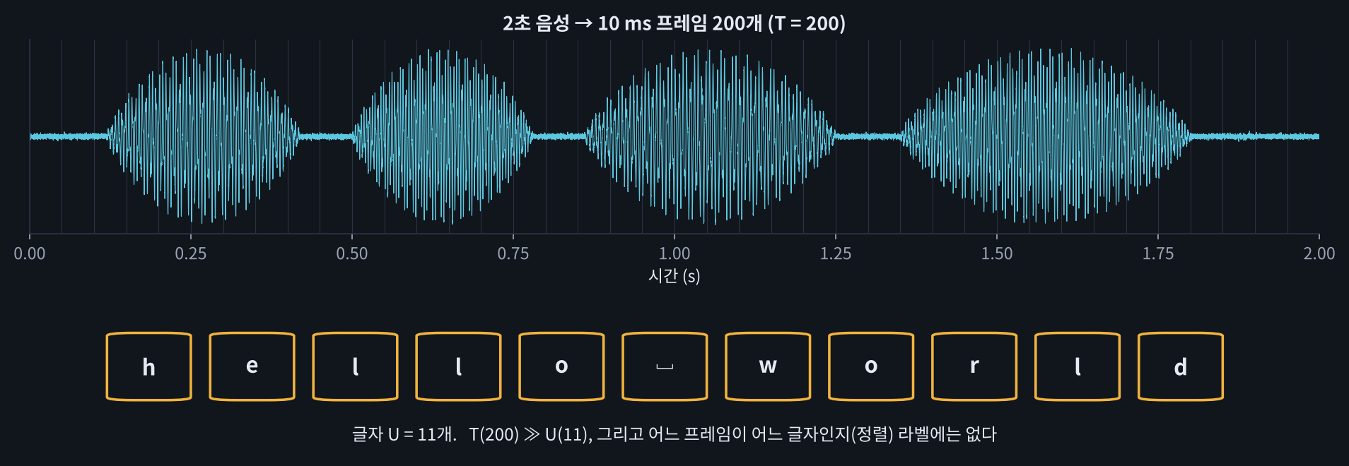
1.1 · 정렬 문제
T ≫ U, 그리고 어느 프레임이 어느 글자인지 모른다
방법 | 정렬을 다루는 방식
CTC | 경로를 모두 더함
AED | attention으로 찾아봄
Transducer | T×U 격자 경로 합
X = (x₁, …, x_T) 10 ms(또는 20 ms)마다 한 프레임 Y = (y₁, …, y_U) 글자
Ŷ = argmax_Y P(Y | X) 2초: T = 200 (10 ms) vs U ≈ 11
학습 데이터 = "이 녹음 = hello world" 뿐. 프레임 ↔ 글자 대응(정렬)은 없다
▶ 애니메이션 D6-2 정렬 문제 (속도 · 경로 수)
음성 AI 전문가 과정 · Day 6
Notes:
라벨에는 글자열만 있습니다. 프레임마다 정답을 다는 것은 너무 비쌉니다. 오늘 세 방법은 모두 정렬을 모르는 채로 P(Y|X)를 배우는 방법입니다. 경로 수가 천문학적이라는 것을 숫자로 보여 주세요.

Slide 5
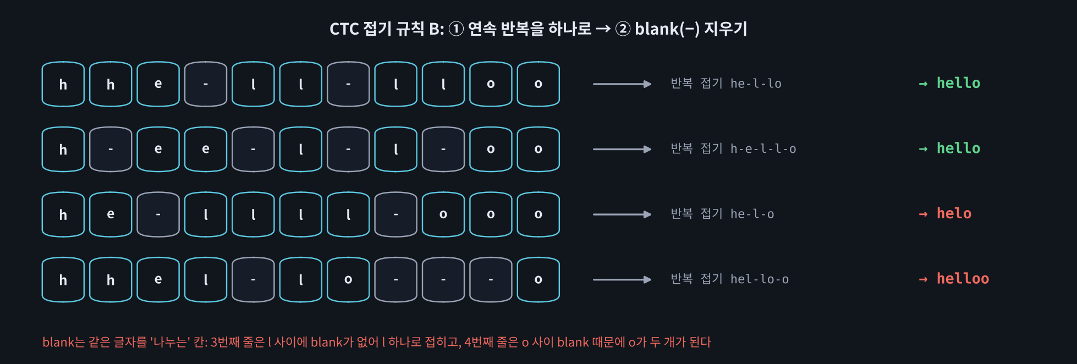
2.1 · CTC blank와 접기 규칙
𝓑: ① 연속 반복을 하나로 → ② blank 지우기
🧩 빈칸 실습 1
return [k for k in merged if k != ____] 정답: blank
▶ 애니메이션 D6-3 CTC 접기 (경로 직접 바꾸기)
blank = 같은 글자를 "나누는" 칸
음성 AI 전문가 과정 · Day 6
Notes:
순서가 핵심입니다. blank를 먼저 지우면 l-l이 ll이 되고 다시 l 하나로 합쳐집니다. 같은 글자가 연속되려면 사이에 blank가 반드시 하나 있어야 하므로 T ≥ U + 연속 중복 수입니다.

Slide 6
2.2 · CTC 확률과 경로 수
정답으로 접히는 경로를 "모두" 더한다
P(π | X) = Π_t p_t(π_t) ← 조건부 독립 가정
P(Y | X) = Σ_{π ∈ 𝓑⁻¹(Y)} Π_t p_t(π_t)
L_CTC = −log P(Y | X)
T, U | 경로 수 C(T+U, 2U)
5, 3 (cat) | 28
6, 3 | 84
50, 10 | ≈ 10¹⁶
150, 40 | ≈ 10⁵⁵
paths = all_alignments("cat", 5, ["-", "c", "a", "t"]) # 4⁵ = 1024개를 전부 만들어 보고 접기
len(paths) → 28 = C(8, 6) 예: '--cat', '-c-at', 'cc-at', 'caatt', …
실제 3초 · 40글자 → 약 10⁵⁵개 → 하나씩 더하기는 불가능 → 동적 계획법(α)
조건부 독립 = 앞에서 무엇을 썼는지 모른 채 고른다 → 빠르지만 문맥(동음이의어)에 약하다
음성 AI 전문가 과정 · Day 6
Notes:
프레임끼리 독립이라는 가정 덕분에 경로 확률이 곱으로 쪼개지고, 그래서 동적 계획법이 됩니다. 동시에 이 가정이 CTC의 약점(문맥을 모름)입니다. 경로 수 공식은 연속 중복이 없을 때입니다.

Slide 7
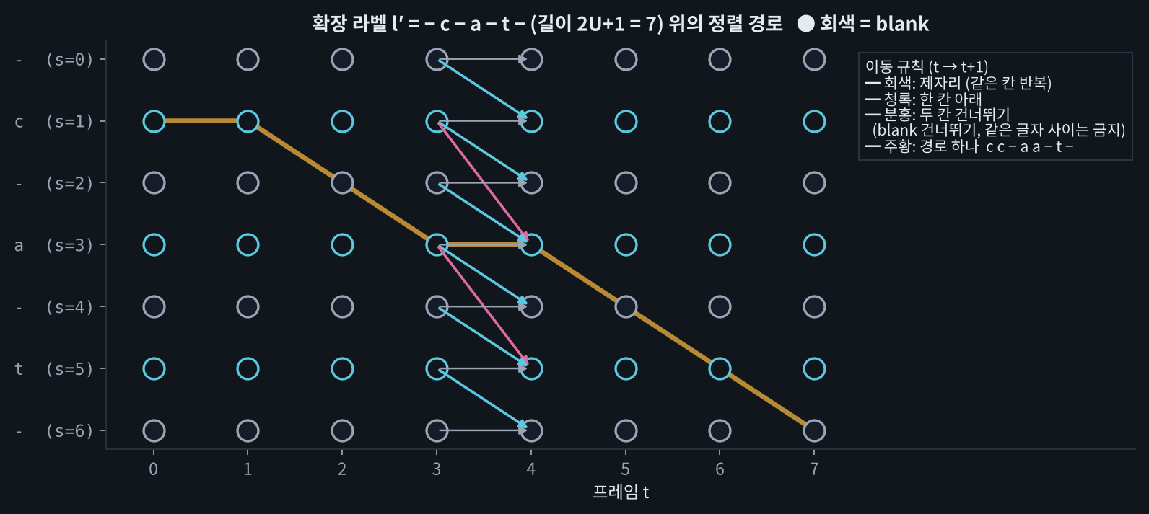
2.3 · forward(α) 알고리즘
확장 라벨 위에서 겹치는 계산을 재사용: O(T·S)
l′ = − y₁ − y₂ … − (S = 2U+1)
α_t(s) = ( α_{t−1}(s)
+ α_{t−1}(s−1)
+ α_{t−1}(s−2)* ) · p_t(l′_s)
* l′_s ≠ blank 그리고 l′_s ≠ l′_{s−2}
P = α_T(S−1) + α_T(S−2)
🧩 빈칸 실습 2
if s >= 2 and lp[s] != blank and lp[s] != ____: 정답: lp[s - 2]
▶ 애니메이션 D6-4 CTC 격자 · α (경로 수 세기)
수식 검증 1: 전부 더하기 = α = F.ctc_loss
음성 AI 전문가 과정 · Day 6
Notes:
두 칸 건너뛰기 조건이 빈칸 2입니다. cat에서는 조건을 빼먹어도 결과가 같아 보이지만 baa에서 틀립니다. 수식 검증 1에서 전부 더하기, α, F.ctc_loss 세 값이 같은 것을 꼭 확인시키세요.

Slide 8
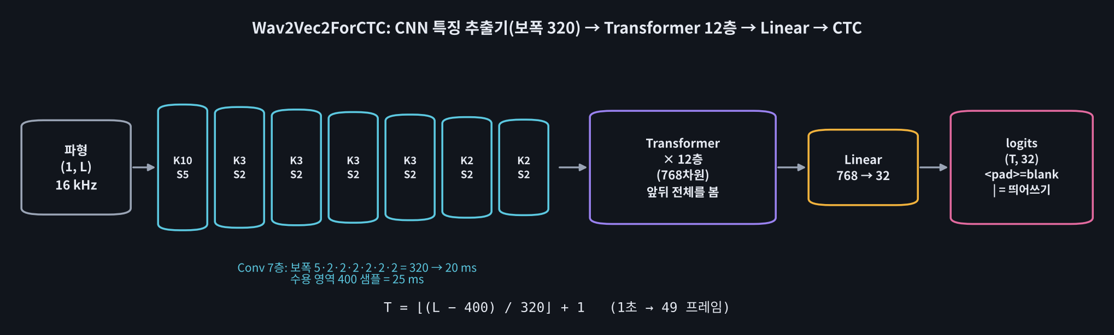
3.1 · Wav2Vec2 프레임 수
파형을 CNN 7층에 바로: 보폭 320 (20 ms), 수용 영역 400 (25 ms)
L_i = ⌊(L_{i−1} − K_i) / S_i⌋ + 1
K = (10,3,3,3,3,2,2) S = (5,2,2,2,2,2,2)
T = ⌊(L − 400) / 320⌋ + 1 1초 → 49 프레임
🧩 빈칸 실습 3
T_formula = (L - R) // ____ + 1 정답: S_TOT
▶ 애니메이션 D6-5 Wav2Vec2 프레임 · 디코딩
음성 AI 전문가 과정 · Day 6
Notes:
D5의 출력 크기 공식을 패딩 0으로 일곱 번 적용한 것입니다. 바닥 함수를 한 번에 써도 결과가 같은 이유는 floor(floor(x)/n) = floor(x/n)입니다. 1초가 49프레임이라는 숫자를 기억시키세요.

Slide 9
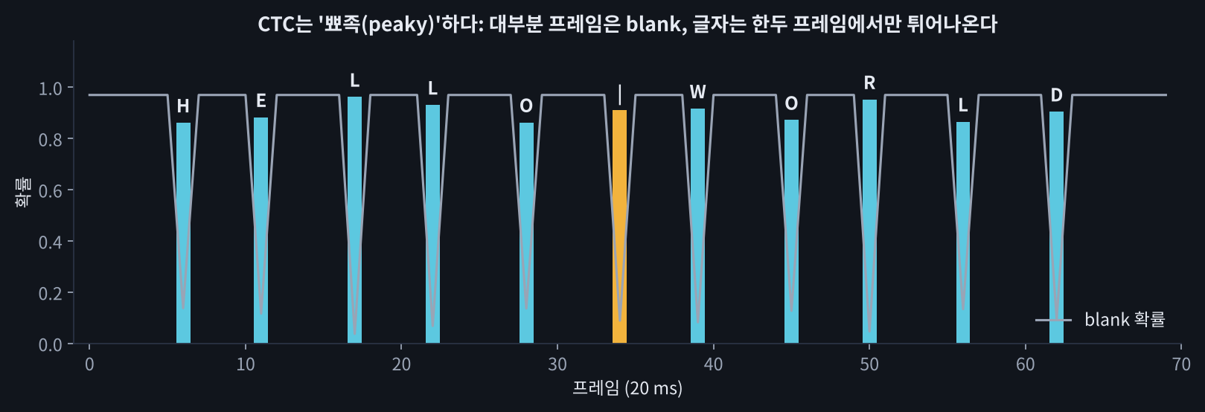
3.2 · greedy 디코딩과 CTC 스파이크
프레임마다 argmax → 접기, 대부분은 blank
ids = logits.argmax(dim=-1)[0]
path = [id2tok[i] for i in ids]
text = "".join(
ctc_collapse(path, "<pad>"))
.replace("|", " ")
processor.batch_decode(ids)
# 같은 일: 합치기 → <pad> 제거 → | → 공백
토큰 | 역할
<pad> (0번) | CTC blank
| | 띄어쓰기를 글자 하나로
A–Z, ' | 대문자 글자 (960h 모델)
🧩 빈칸 실습 4
ids = logits.argmax(dim=____)[0] 정답: -1
π*_t = argmax_k p_t(k), Ŷ = 𝓑(π*)
음성 AI 전문가 과정 · Day 6
Notes:
모양 (1, T, 32)에서 어휘 방향은 마지막 축입니다. greedy는 가장 좋은 경로이지 가장 좋은 글자열을 보장하지 않지만 실전에서 차이가 작습니다. blank 비율을 직접 읽게 하세요(보통 60~80%).

Slide 10
3.3 · CTC 타임스탬프
스파이크 프레임 × 0.02 s = 글자의 대략적인 시각
FRAME_SEC = S_TOT / SR # 320 / 16000 = 0.02
for t, p in enumerate(path):
if p != "<pad>" and (t == 0 or p != path[t-1]):
char_times.append((p, t * FRAME_SEC))
# '|' 가 나올 때마다 단어 하나 완성
단어 | 시작 ~ 끝 (예시)
SPEECH | 0.12 ~ 0.58 s
RECOGNITION | 0.62 ~ 1.30 s
TURNS | 1.36 ~ 1.62 s
SOUND | 1.70 ~ 2.02 s
🧩 빈칸 실습 5
FRAME_SEC = ____ 정답: S_TOT / SR (0.02)
→ D9 WhisperX 단어 정렬(forced alignment)의 출발점
10 ms(Log-Mel hop)와 헷갈리지 않기: Wav2Vec2 프레임은 20 ms
음성 AI 전문가 과정 · Day 6
Notes:
스파이크는 글자의 시작이 아니라 중간 어딘가에서 나올 수 있고 수용 영역 25 ms만큼 오차가 있습니다. 정답 글자를 알고 가장 좋은 경로를 찾는 forced alignment가 D9 WhisperX의 바탕입니다.

Slide 11
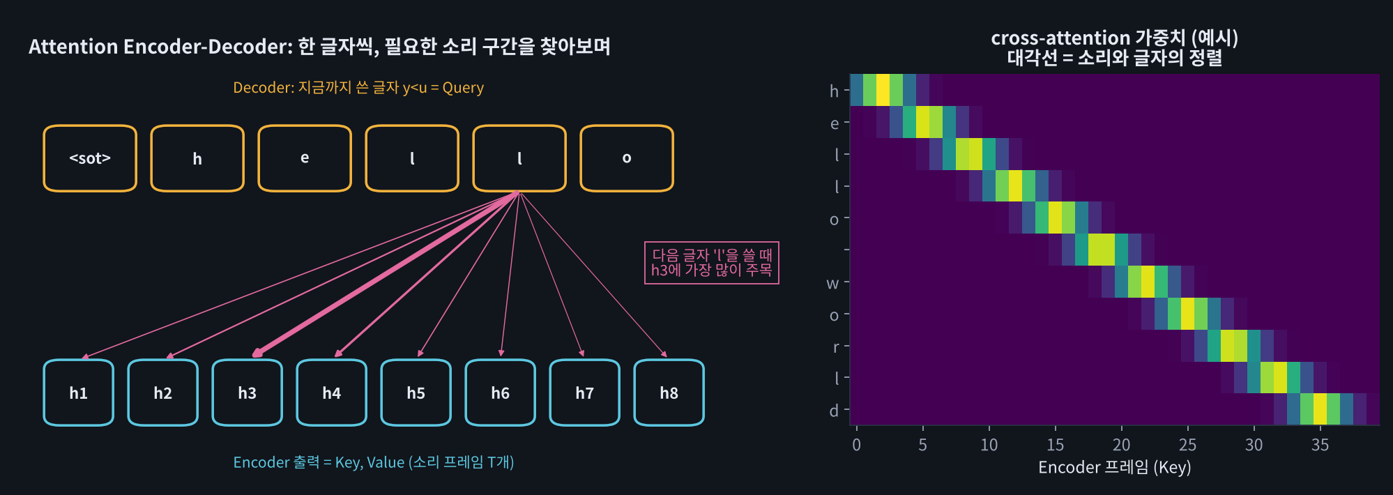
4.1 · Attention Encoder-Decoder
연쇄 법칙 그대로: 앞 글자를 보며 한 토큰씩
P(Y | X) = Π_u P(y_u | y_<u, X)
Attention(Q, K, V) = softmax(QKᵀ / √d_k) V
Q = 디코더 상태, K = V = 인코더 출력 H
▶ 애니메이션 D6-6 Cross-attention 정렬
음성 AI 전문가 과정 · Day 6
Notes:
조건부 독립을 버리면 문맥을 쓸 수 있지만, 출력 길이만큼 디코더를 돌려야 합니다. attention 가중치가 대각선을 그리며 정렬 역할을 한다는 것을 그림과 실제 Whisper 결과로 연결하세요.

Slide 12
4.2 · scaled dot-product attention
√d_k로 나누지 않으면 softmax가 한 칸에 몰린다
def attention(Q, K, V):
d = Q.shape[-1]
scores = Q @ K.transpose(-2, -1) / math.sqrt(d)
w = scores.softmax(dim=-1) # 프레임 방향 합 = 1
return w @ V, w
# == F.scaled_dot_product_attention(Q, K, V)
d | q·k 분산 | √d로 나눈 뒤 | 최대 가중치 (안 나눔 → 나눔)
16 | 16 | 1.0 | 0.61 → 0.14
64 | 64 | 1.0 | 0.81 → 0.14
256 | 256 | 1.0 | 0.91 → 0.14
1024 | 1024 | 1.0 | 0.95 → 0.14
🧩 빈칸 실습 6
scores = Q @ K.transpose(-2, -1) / ____ 정답: math.sqrt(d)
Var(q·k) = d_k → √d_k로 나누면 1
▶ 애니메이션 D6-6 √d 스케일 슬라이더 (아래쪽)
음성 AI 전문가 과정 · Day 6
Notes:
q·k는 성분 d개의 곱의 합이라 분산이 d입니다. 수식 검증 2의 표를 함께 읽고, 슬라이더(D6-6 아래)로 포화를 보여 주세요. 합을 1로 만드는 것은 softmax이지 √d가 아니라는 점도 짚습니다.

Slide 13
4.3 · Whisper로 직접 확인
인코더는 한 번, 디코더는 토큰마다
enc = whisper.model.encoder(feats).last_hidden_state # (1, 1500, 384)
ids = [<|startoftranscript|>, <|en|>, <|transcribe|>, <|notimestamps|>]
for step in range(100):
logits = whisper(encoder_outputs=enc, decoder_input_ids=ids).logits
nxt = logits[0, -1].argmax() # 마지막 위치 = 다음 토큰
ids.append(nxt)
if nxt == EOS: break
# 내 루프 == whisper.generate(feats, language="en", task="transcribe")
Whisper-tiny
입력 | 80-mel, 30초 패딩 (1, 80, 3000)
Encoder | Conv 2층 → 1500 × 20 ms
Decoder | BPE 토큰 약 5만 개
attention | eager로 가중치 꺼내기
🧩 빈칸 실습 7
nxt_scores = logits_w[0, ____].clone() 정답: -1
약점: 토큰 수만큼 반복, 틀린 토큰이 다음 입력 → D7 환각
음성 AI 전문가 과정 · Day 6
Notes:
generate()와 같은 결과가 나오려면 suppress_tokens를 같이 막아야 합니다(셀에 이미 들어 있음). 한 번 틀린 토큰이 다음 입력이 되는 구조가 D7의 반복·환각 문제로 이어집니다. cross-attention 그림의 대각선을 꼭 보여 주세요.

Slide 14
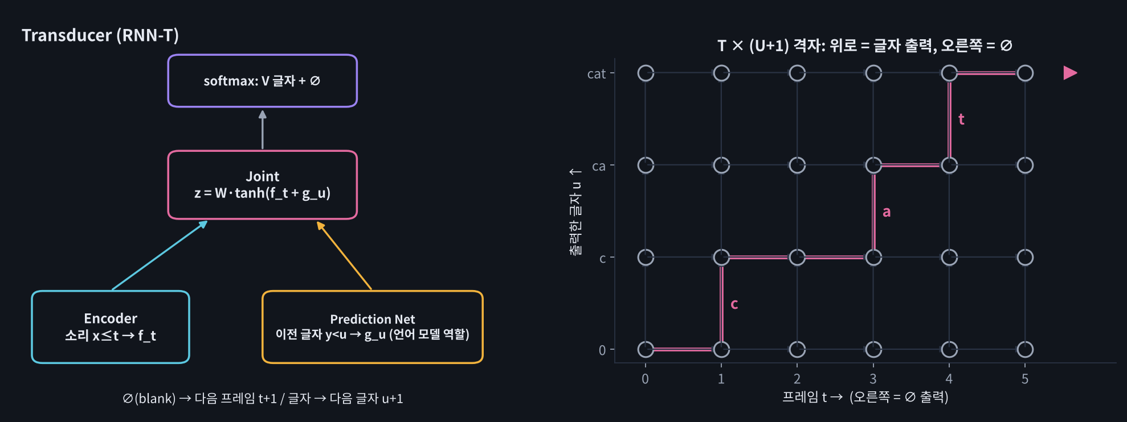
5.1 · Transducer (RNN-T)
T × (U+1) 격자: ∅면 오른쪽, 글자면 위
α(t, u) = α(t−1, u)·∅(t−1, u) + α(t, u−1)·y(t, u−1)
P(Y | X) = α(T−1, U)·∅(T−1, U) 경로 수 C(T+U−1, U)
🧩 빈칸 실습 8
logp[t, u - 1, y[____]] 정답: u - 1
▶ 애니메이션 D6-7 Transducer 격자 걷기
음성 AI 전문가 과정 · Day 6
Notes:
Prediction network가 CTC에 없는 앞 글자 참고(언어 모델 역할)를 합니다. 한 프레임에서 여러 글자를 낼 수 있어 T < U여도 됩니다. 마지막 걸음이 항상 ∅라서 경로 수가 C(T+U−1, U)입니다.

Slide 15
5.2 · 세 방식 비교
도구 상자: 빠른 CTC, 똑똑한 AED, 스트리밍 Transducer
 | CTC | Attention Enc-Dec | Transducer (RNN-T)
P(Y|X) | Σ_π Π_t p_t(π_t) | Π_u P(y_u | y_<u, X) | Σ 격자 경로 Π P(· | t, u)
앞 글자 참고 | 안 봄 (조건부 독립) | 봄 | 봄 (prediction net)
정렬 | 경로 합 · 단조 | attention · 부드러움 | 경로 합 · 단조
출력 길이 | U ≤ T | 제한 없음 | 제한 없음
스트리밍 | 쉬움 | 어려움 (전체 입력) | 쉬움 (설계 목적)
디코딩 속도 | 가장 빠름 | 느림 (토큰마다) | 중간
흔한 실패 | 철자 · 동음이의어 | 반복 · 환각 | 학습 메모리 T×U×V
대표 | Wav2Vec2, HuBERT + CTC | Whisper | Conformer-Transducer
▶ 애니메이션 D6-8 세 방식 비교 (스트리밍 타이밍)
실시간 자막 = CTC · Transducer, 최종 녹취록 = AED도 후보
음성 AI 전문가 과정 · Day 6
Notes:
실무에서는 CTC + Attention 하이브리드, CTC로 빠르게 후보를 내고 AED로 다시 점수 매기기도 많이 씁니다. D6-8로 글자가 나오는 시점 차이를 보여 주고 과제 3(콜센터 설계)과 연결하세요.

Slide 16
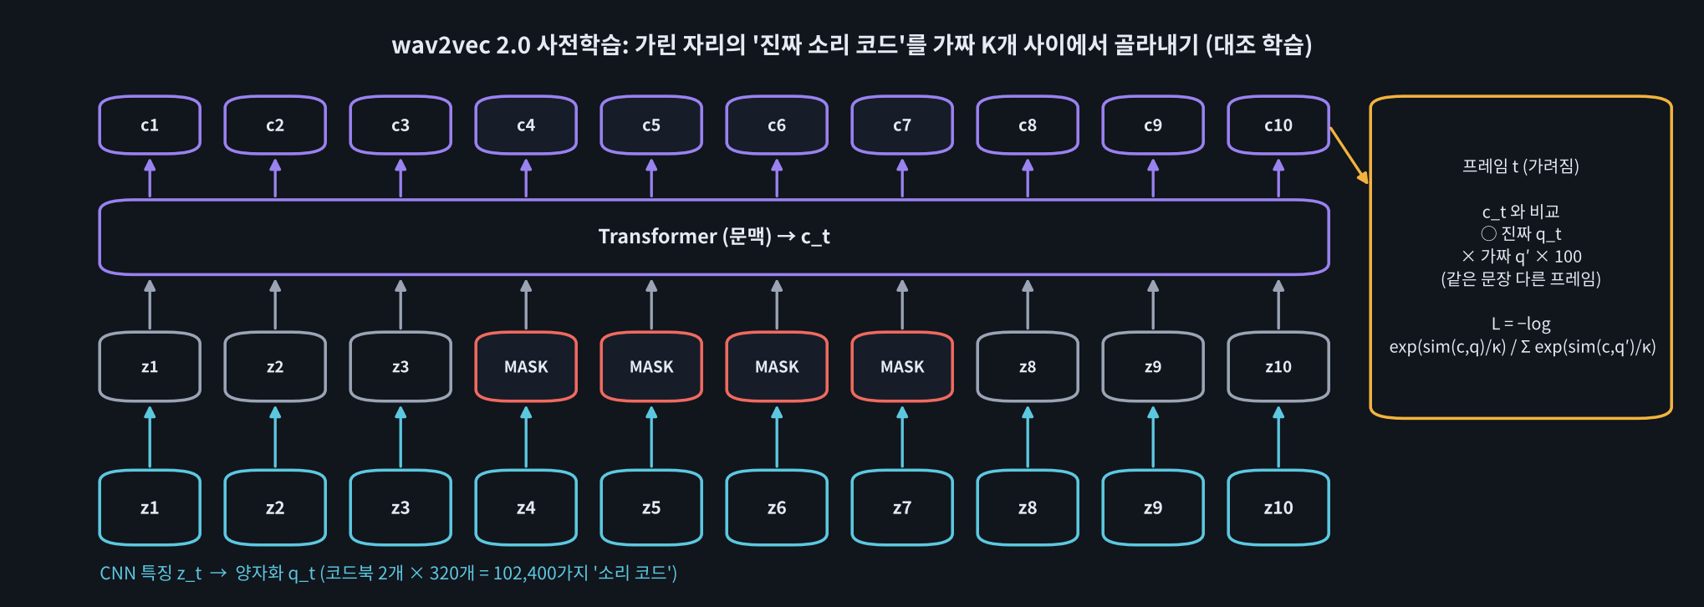
6.1 · wav2vec 2.0 사전학습
가리고, 진짜 소리 코드를 가짜 100개 사이에서 고르기
P(가려짐) = 1 − (1 − p)^M = 1 − 0.935¹⁰ ≈ 0.49
코드북 G = 2 × V = 320 → 320² = 102,400가지 (Gumbel-softmax)
L_m = −log exp(sim(c,q)/κ) / Σ exp(sim(c,q′)/κ), κ = 0.1
🧩 빈칸 실습 9
log_softmax(sims / kappa)[:, ____] 정답: 0
▶ 애니메이션 D6-9 자기지도 학습 (마스킹 · InfoNCE)
음성 AI 전문가 과정 · Day 6
Notes:
InfoNCE는 정답 칸이 항상 0번인 cross-entropy입니다. D5의 softmax + CE와 같은 모양이라는 점을 강조하세요. transformers의 mask_prob는 p × M이라는 함정도 짚습니다(0.65, 10).

Slide 17
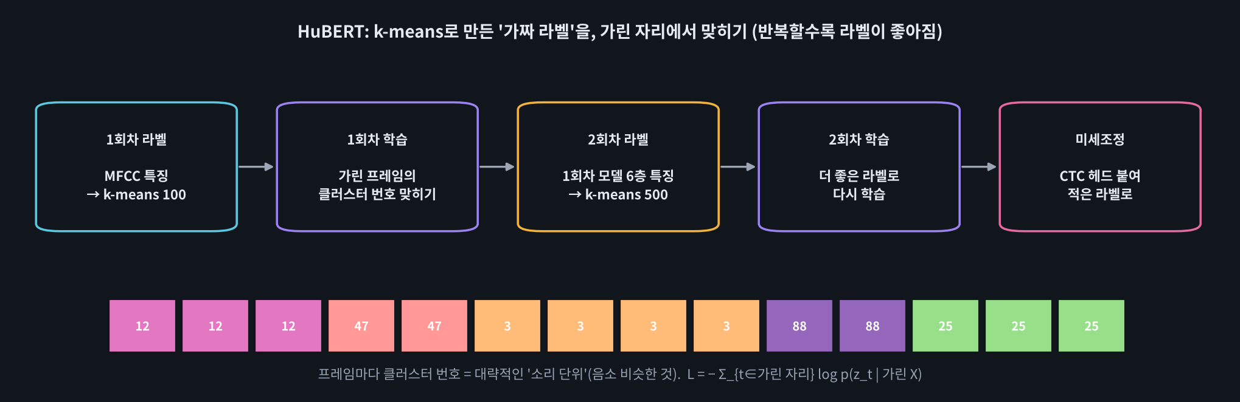
6.2 · HuBERT와 모델 비교
k-means 가짜 라벨을 가린 자리에서 맞히기
모델 | 사전학습 목표 | 라벨 | 쓰임
wav2vec 2.0 | 가린 자리에서 진짜 양자화 코드 고르기 (대조) | 없음 | + CTC 미세조정, XLS-R(128개 언어)
HuBERT | 가린 자리의 k-means 번호 맞히기 (예측) | 없음 (가짜 라벨) | + CTC 미세조정, 음성 토큰
Whisper | 받아쓰기 자체 (AED) | 자막 68만 h (약한 지도) | 바로 받아쓰기 · 번역 (D7)
L = −Σ_{t∈가린 자리} log p(z_t | 가린 X) · 피치를 바꿔도 같은 번호 = "무슨 소리"를 담은 좋은 특징
음성 AI 전문가 과정 · Day 6
Notes:
피치 +4 실험에서 HuBERT 6층 쪽이 같은 번호 비율이 높게 나오는 것을 함께 읽습니다. 이 번호가 음성 토큰으로 TTS · Speech-to-Speech에서도 쓰인다는 것을 4주차 · 6주차 예고로 연결하세요.

Slide 18
6.3 · 수식으로 정리
오늘의 원리를 열두 줄로
원리 | 수식 · 코드 | 확인
CTC 접기 | 𝓑: 반복 합치기 → blank 지우기 | 빈칸 1 · D6-3
CTC 확률 | P(Y|X) = Σ_{π∈𝓑⁻¹(Y)} Π_t p_t(π_t) | Part 2-1
경로 수 | C(T+U, 2U) (연속 중복 없을 때) | Part 2-2
forward α | α_t(s) = (α(s) + α(s−1) + α(s−2)*) · p_t(l′_s) | 빈칸 2 · 수식 검증 1
Wav2Vec2 프레임 | T = ⌊(L − 400)/320⌋ + 1 | 빈칸 3
greedy 디코딩 | argmax(dim=−1) → 𝓑 | 빈칸 4
타임스탬프 | t × 320 / 16000 = t × 0.02 s | 빈칸 5
AED | Π_u P(y_u | y_<u, X) | Part 4-1
attention | softmax(QKᵀ/√d_k) V | 빈칸 6 · 수식 검증 2
Transducer | α(t,u) = α(t−1,u)∅ + α(t,u−1)y | 빈칸 8 · 수식 검증 3
마스킹 | 1 − (1 − p)^M ≈ 0.49 | 수식 검증 4
InfoNCE · HuBERT | −log softmax(sim/κ)[0] · −Σ_{t∈𝓜} log p(z_t | 가린 X) | 빈칸 9 · Part 6-4
음성 AI 전문가 과정 · Day 6
Notes:
각 줄을 학생에게 한 문장으로 말하게 해 보세요.

Slide 19
6.4 · 헷갈리기 쉬운 것
오늘 헷갈리기 쉬운 것
헷갈리는 점 | 설명
blank vs 띄어쓰기 | blank(<pad>)는 "새 글자 없음", 띄어쓰기는 | 라는 진짜 글자
접기 순서 | 반복 합치기 먼저, blank 지우기 나중. 반대로 하면 hello → helo
10 ms vs 20 ms | Log-Mel hop = 10 ms (D3), Wav2Vec2 프레임 = 20 ms (보폭 320)
greedy = 최선? | 가장 좋은 경로 ≠ 가장 좋은 글자열. 실전 차이는 작고, 빔 서치는 D7 · D8
F.ctc_loss 모양 | log_probs는 (T, N, C)이고 log_softmax 값. 모델 출력 (N, T, C)는 transpose
attention 합 = 1 | softmax 덕분. √d는 크기를 맞출 뿐 합과 무관
Transducer의 T < U | 가능 (한 프레임에서 글자 여러 개). CTC는 불가능
mask_prob = 0.65? | transformers의 mask_prob ≈ p × M. 논문 p = 0.065, M = 10과 같은 설정
사전학습 체크포인트 | wav2vec2-base(양자화기 있음) vs -960h(CTC 미세조정, 양자화기 없음)
모양(shape)과 축(dim)을 소리 내어 읽는 습관: (T, N, C)인가 (N, T, C)인가?
음성 AI 전문가 과정 · Day 6
Notes:
학생 질문이 많이 나오는 부분입니다.

Slide 20
정리 · 다음 시간
오늘 만든 것과 다음 단계
☐ CTC 접기 함수와 forward α를 직접 구현해 F.ctc_loss와 맞췄다
다음: Day 7 · Whisper 심층 분석
☐ Wav2Vec2 프레임 수를 공식으로 예측하고 출력 모양으로 확인했다
오늘 AED의 예로 잠깐 본 Whisper를 깊게: 30초 창과 Log-Mel, 모델 크기별 성능 · 속도, 언어 감지, 빔 서치 · temperature fallback, 그리고 한 토큰씩 생성 구조에서 생기는 환각과 대응법.
☐ greedy 디코딩과 CTC 스파이크로 단어 타임스탬프를 만들었다
☐ attention과 Whisper 한 토큰씩 루프를 구현해 generate()와 맞췄다
☐ Transducer α 점화식을 구현하고 세 방식을 비교했다
☐ InfoNCE를 구현하고 wav2vec 2.0 · HuBERT 특징을 확인했다
worksheet.html
40문항
animation.html
9개 탭
D6_ASR원리_실습.ipynb
빈칸 9
개념 워크시트 · 노션 제출
인터랙티브 애니메이션
실습 노트북
온라인 자료 imguru-mooc.github.io/AI_Voice/day06
음성 AI 전문가 과정 · Day 6
Notes:
체크리스트로 마무리하고 워크시트 4교시 탭을 채점한 뒤 노션에 캡처해 제출하게 합니다. 과제 1(한국어 XLS-R 모델)은 3주차 한국어 Fine-tuning의 예습입니다.

